Slide 1
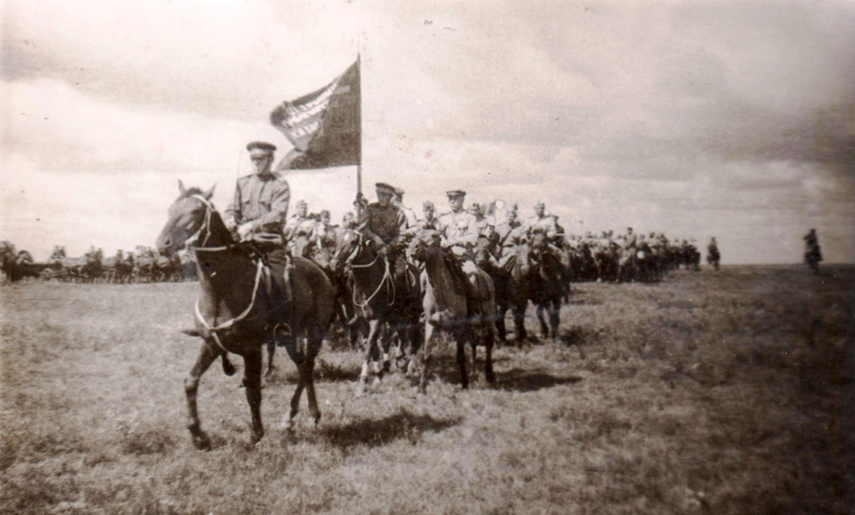
МБДОУ детский сад №61 г. Новочеркасск
Тематическая презентация для детей старшего дошкольного возраста
«Где казак, там и слава!»
Выполнили:
Чубенко О.В - воспитатель
высшей кв. категории
Парафиева М.С – воспитатель
1 кв. категории
2024 г.

Slide 2
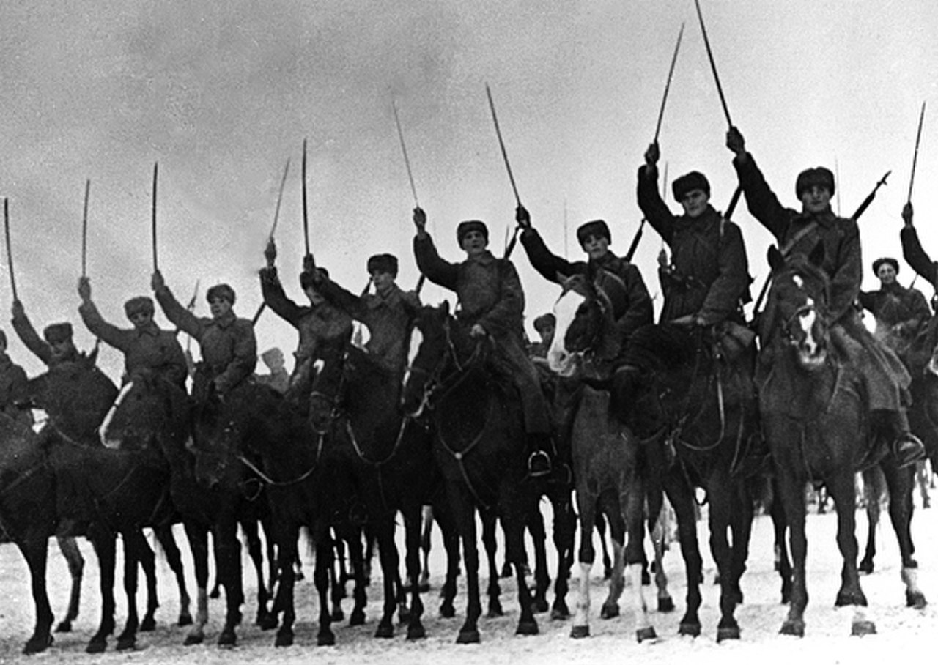
Казак – пример высокого боевого духа
Казаки – прирожденные воины, на поле битвы самоотверженно служат Родине. «Донской казак честь не кинет, хоть головушка сгинет!» – это подтвердили казаки на полях сражений Великой Отечественной войны.

Slide 3
Донское казачество
в Великой Отечественной войне
.

Slide 4
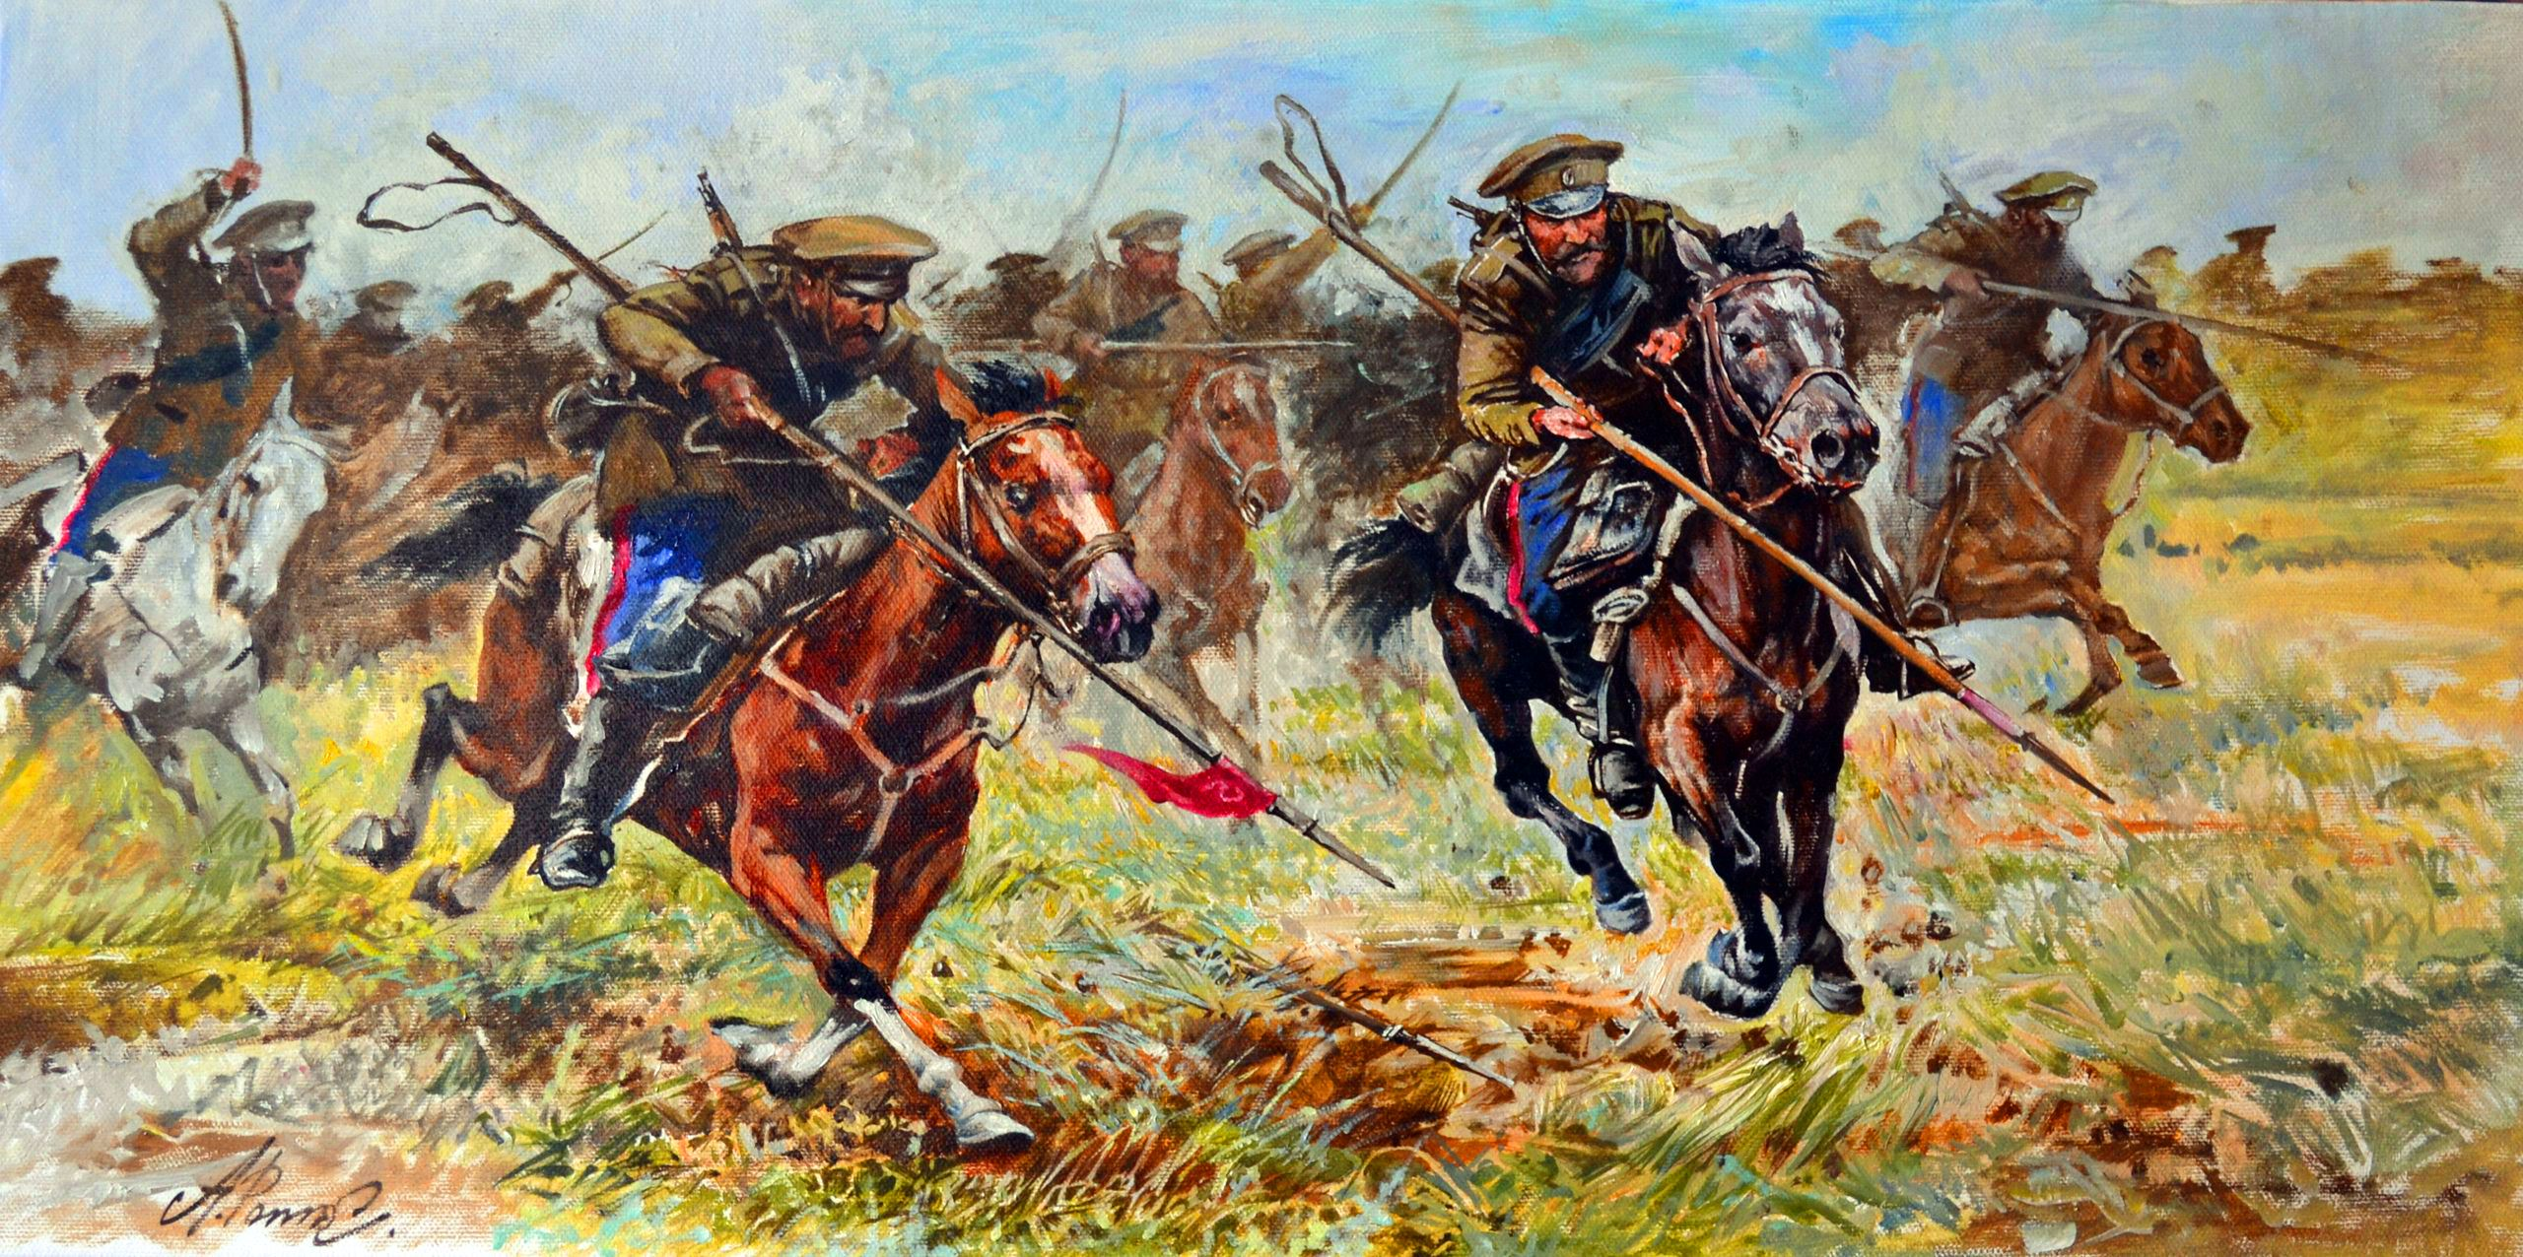
В первые часы войны…
Первыми казаками, вступившими в бой с частями на западном фронте были казаки Белоглинского полка. Бойцы этого подразделения бились с врагом уже ранним утром 22 июня 1941 года.

Slide 5
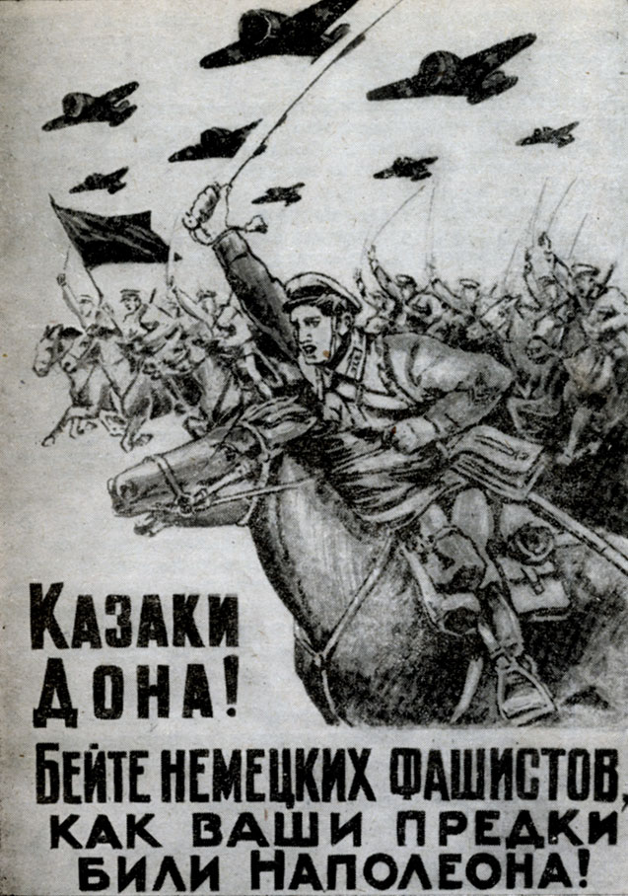
24 июня 1941
В станице Вешенской состоялись проводы на фронт
большого отряда казаков.
С напутственным словом к казакам обратился писатель Михаил Шолохов: «Мы уверены, что вы продолжите славные боевые традиции и будете бить врага, как ваши предки били Наполеона…»

Slide 6
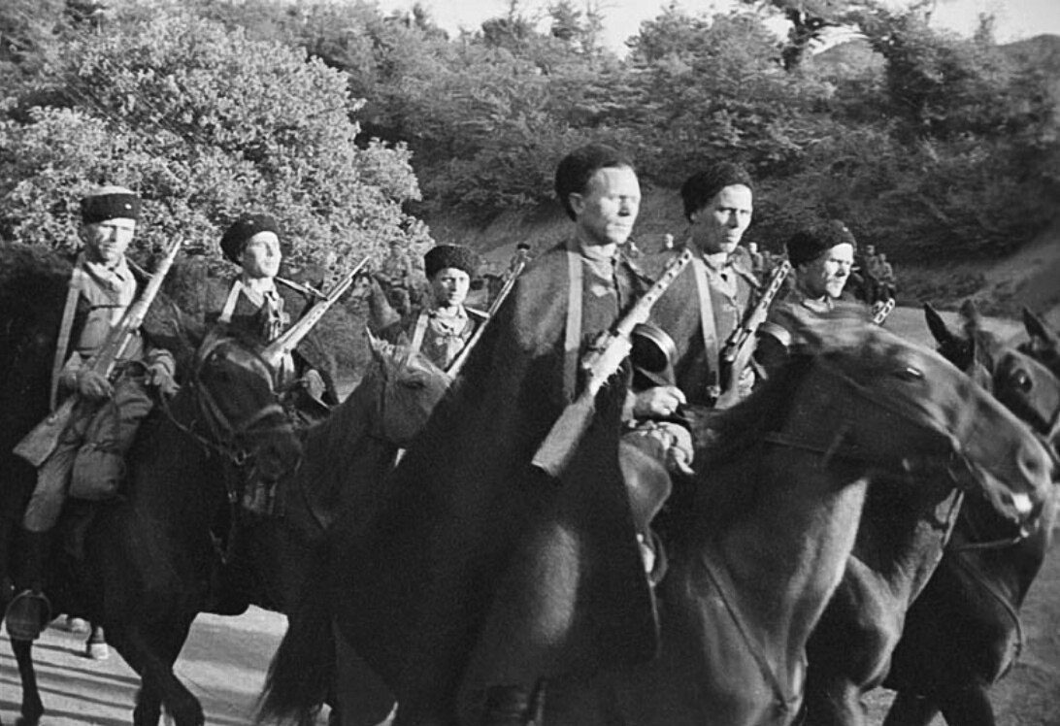
На защиту Родины
В станицах активно формировались добровольные сотни. Казаки приходили на сборные пункты семьями со всем обмундированием.
Казак П. С. Куркин привел отряд из 40 человек.

Slide 7
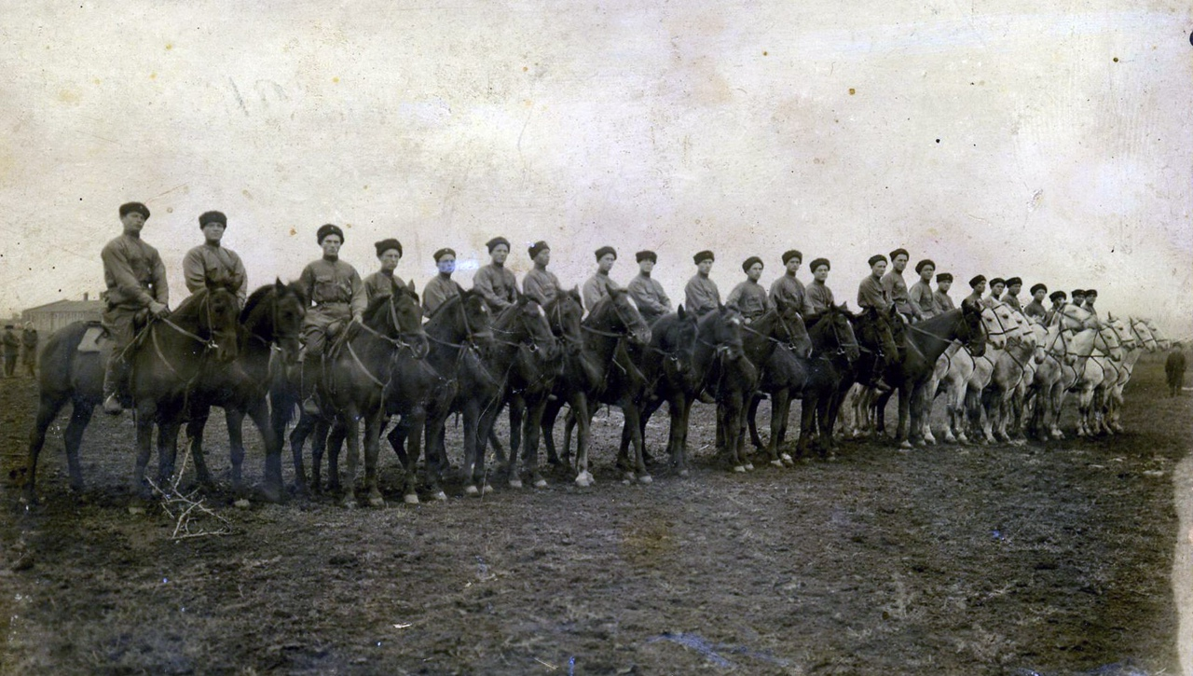
Кому Дон тих, а кому лих!
С первых дней войны в Ростовской области начинают формироваться казачьи кавалерийские дивизии и, полки и корпуса. В станице Урюпинской 62-летний казак Н.Ф. Копцов на митинге сказал: «Мои старые раны горят, но ещё сильнее горит моё сердце…казака не старят годы…К оружию, станичники!..»

Slide 8
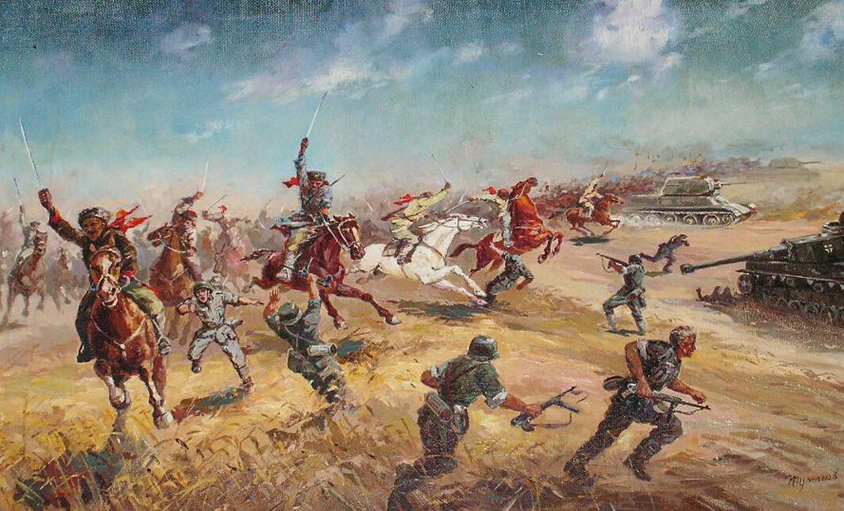
За Москву!
Особо памятен героизм, проявленный казаками в битве под Москвой. Эскадрон казаков (100 человек) вёл отчаянный бой с наступающей пехотой и танками фашистов, они отбили 3 яростные атаки, уничтожены 5 танков, 100 фашистов.

Slide 9
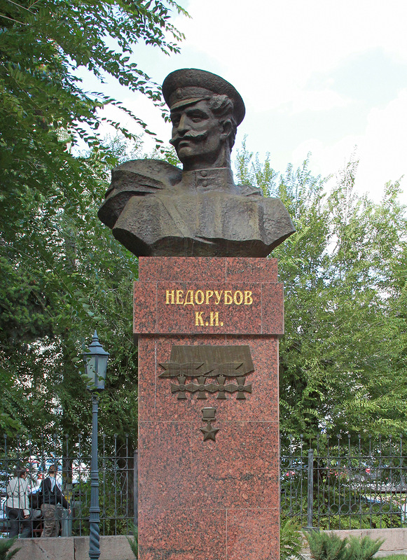
Бой под станицей Кущевской
В марте 1942 г. Донская и Кубанская кавалерийские дивизии под командованием Н. Я. Кириченко остановили наступление крупных вражеских сил. Было уничтожено 1800 солдат, взято 300 пленных, 18 орудий и 25 минометов. Особо отличился эскадрон донского казака К. И. Недорубова, получившего звание Героя Советского Союза.

Slide 10
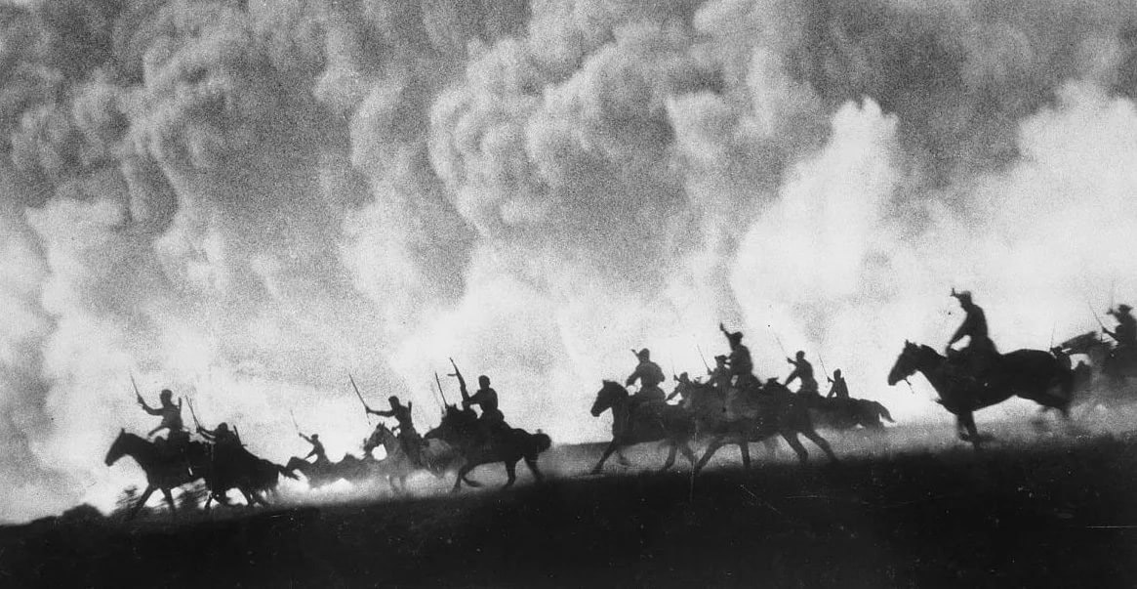
Казаки – это вихрь…
Фашисты вспомнили не только слово «казак», но и все, что с ним было связано. В письмах к родным они пишут 6 «Одно воспоминание о казачей атаке повергает меня в ужас и заставляет дрожать. Казаки, это вихрь, который сметает все на своем пути все препятствия и преграды. Мы боимся казаков, как возмездия всевышнего…»

Slide 11
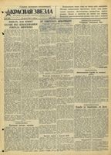
«Воевать, как воюют казаки…»
22 августа 1942 г. газета «Красная звезда» писала: «Сыны славного Дона и Кубани беззаветно защищают каждую пядь родной земли. Остановить немцев на юге можно! Их можно бить и разбить! Это доказали казаки, которые в трудные дни покрыли себя славой смелых. Бесстрашных бойцов за Родину и стали грозой для немецких захватчиков…»

Slide 12
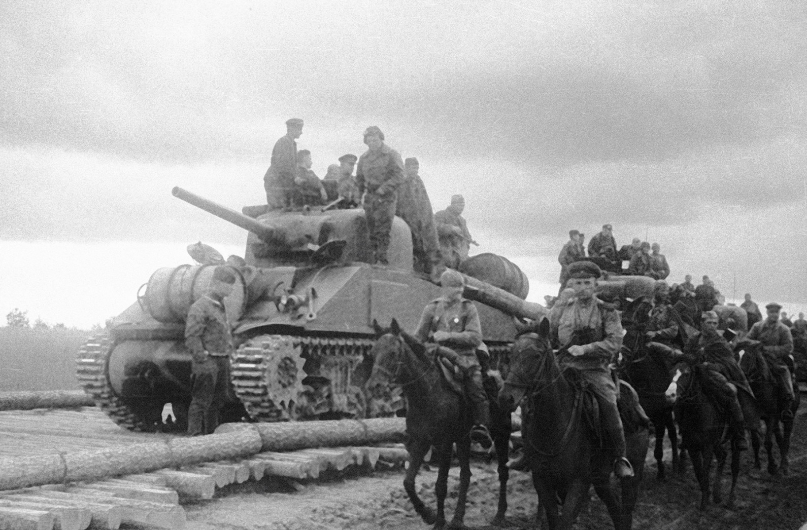
Конно-механизированные казачьи группы
В 1943 г. началось формирование конно-механизированных групп. Обладающих прекрасной мобильностью, ведь для переходов по-прежнему использовалась лошадь, а в бою казаки действовали как обычная пехота.

Slide 13
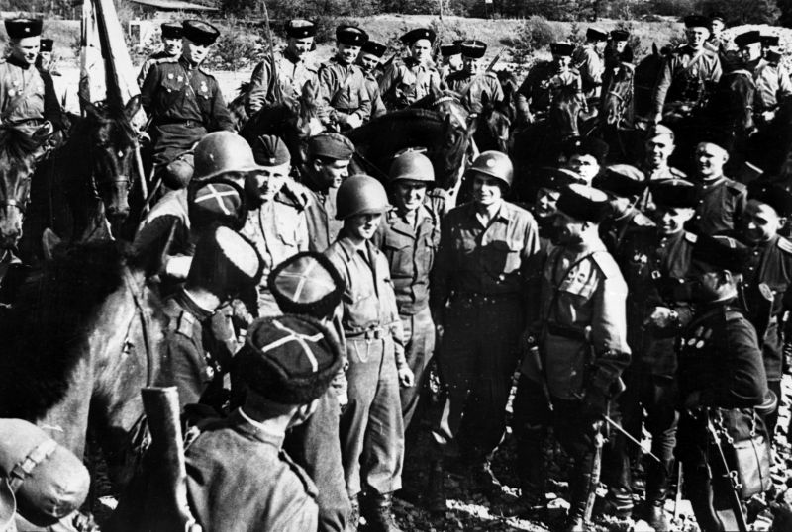
Освобождение Европы
Огромную роль сыграли казачьи подразделения в освобождении Европы и в Берлинской операции.
3-й казачий корпус первым вышел к реке Эльба, где состоялась встреча советских войск с войсками англо-американских союзников.

Slide 14
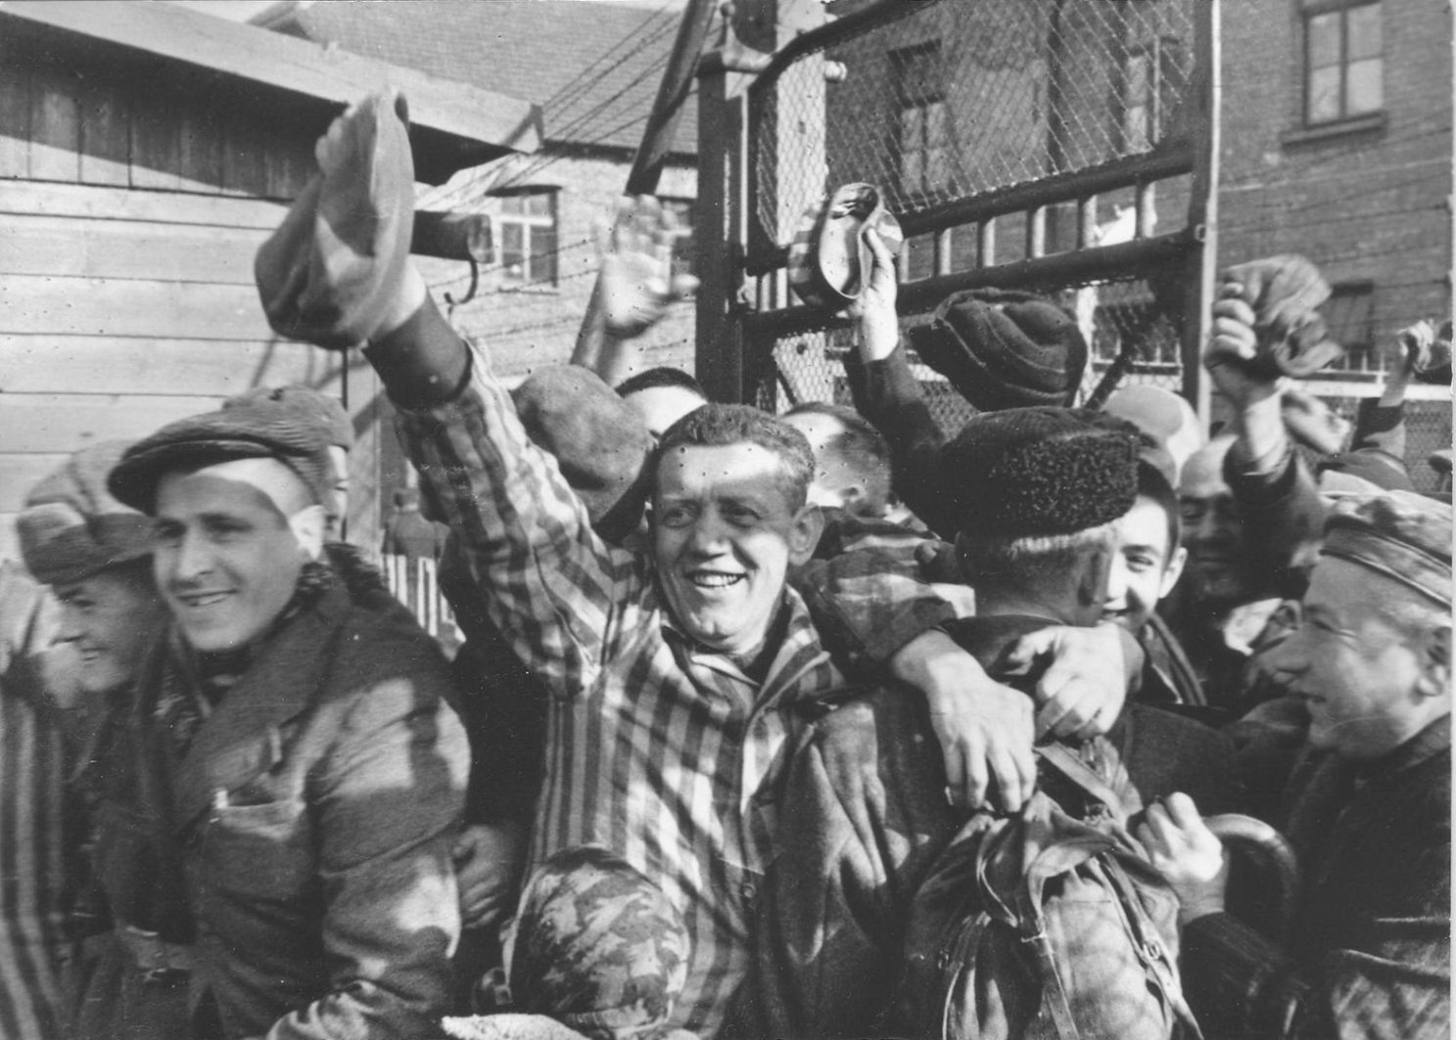
Берлинская операция
7-ой казачий кавалерийский корпус подготовил удар советский войск по Берлину с севера. На освобожденной территории из концлагерей были освобождены 3500 узников.

Slide 15
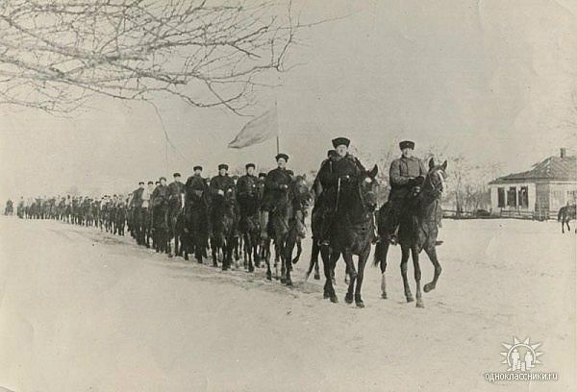
Возрожденная казачья гвардия
В годы войны 7 кавалерийских корпусов и 17 кавалерийских дивизий получили гвардейские звания. Они с боями прошли от Северного Кавказа через Донбасс, Украину, Румынию, Белоруссию, Венгрию, Чехословакию, Австрию, Германию.

Slide 16
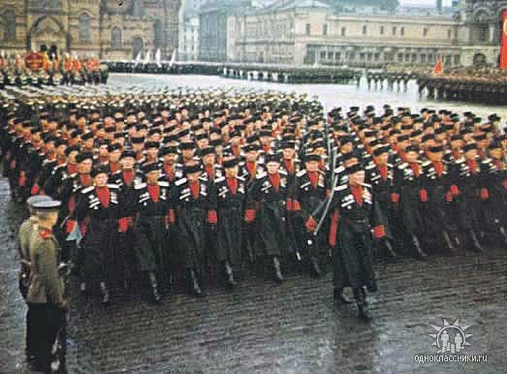
На параде Победы
Триумфом казачьей гвардии стал парад Победы в Москве 24 июня 1945 года. За мужество и героизм около 100 тысяч казаков были награждены орденами и медалями, 262 человека удостоены звания Героя Советского Союза.

Slide 17
Дон тих, а слава о нём громкая!

